Slide 1



Niveau
Mathématiques
Niveau
1AC
Période de remédiation
Parcours
1
Domaine
Entiers
Séance 02
Effectuer des soustractions sans retenue.

Slide 2









Banque des icones utilisées dans les slides
Slide réservé à l’enseignant
Consignes et explications données aux élèves (à dire à haute voix)
L’élève prête l’attention à l’enseignant
L’élève lève la main avant de répondre
L’élève utilise l’ardoise pour répondre
L’élève recopie la correction sur le livret
Pratique autonome
Pratique guidée en binôme

Slide 3

Repérage dans la semaine
Séance 1
Effectuer des additions avec ou sans retenue
Séance 2
Effectuer des soustractions sans retenue
Séance 3
Effectuer des soustractions avec retenue
Séance 4
Multiplier un entier par un entier à un seul chiffre
Séance 5
Multiplier un entier par un entier à deux chiffres

Slide 4

Structure de la séance
1
Ouverture de la séance
14 min
2
Mini-Modelage
13 min
3
Pratique en binôme
5 min
4
Pratique autonome
15 min
5
Défi : Travail individuel
5 min
6
Clôture
3 min

Slide 5






Matériel nécessaire
Livret de l’élève
Autre matériel

Slide 6
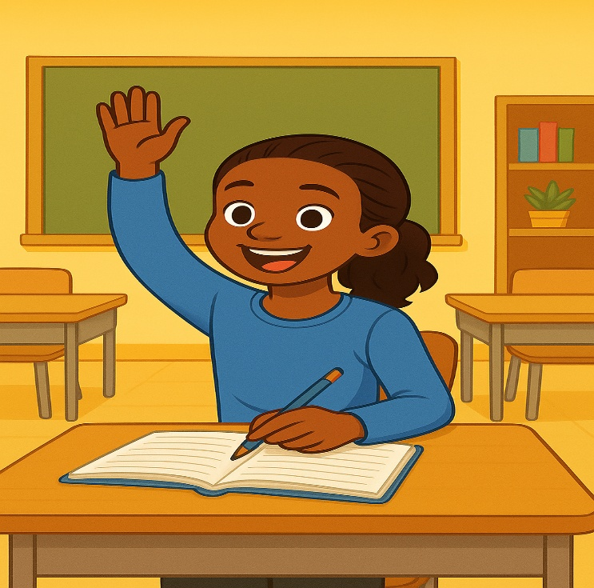

Une banque des bons et mauvais comportements
Bons comportements
Mauvais comportements
Je fais
mes
devoirs
Je ne fais
pas mes
devoirs

Slide 7

Contrôler les cahiers
et corriger l'exercice maison
6 min

Slide 8
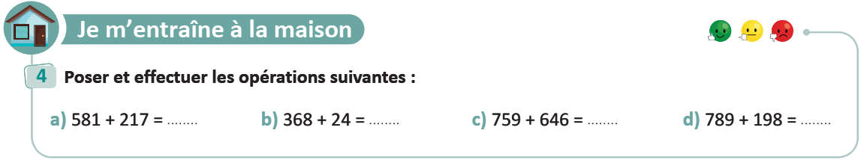
On commence par la correction de l’exercice maison de la séance précédente.
L’enseignant contrôle un échantillon d’élèves.

Slide 9
Voici la bonne réponse :
L’enseignant explique si nécessaire un seul cas.
798
392
1405
987
Page 05

Slide 10

Discussion informelle
3 min

Slide 11

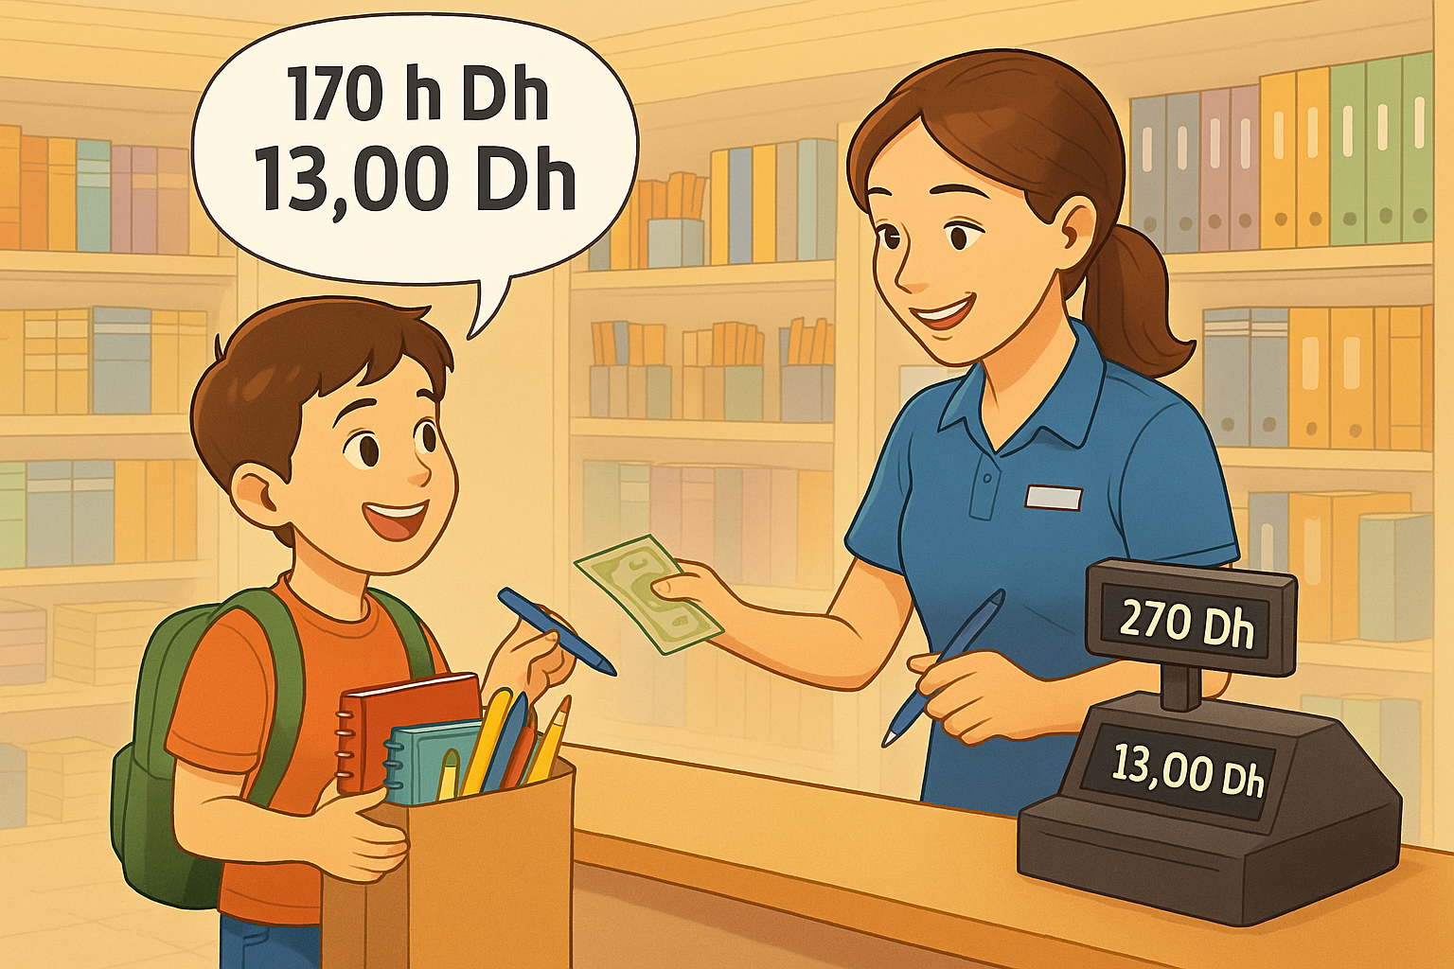
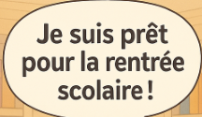
Que représente l’image ? Discutez en binômes.
O
L’enseignant donne 30 secondes aux binômes pour discuter puis donne la parole à certains d’eux.

Slide 12
Observer les exemples donnés. En suivant la même logique, trouver le nombre manquant.
O
L’enseignant lance une discussion et demande aux élèves de justifier leurs réponses, vraies ou fausses.
En suivant la même logique, trouver le nombre manquant :
40 – 10 = 30
500 – 300 = 200
800 – ….. = 200
A
B
C
600
300
100

Slide 13

Activité rituelle
3 min

Slide 14
Quelle est la carte qui affiche une soustraction incorrecte ?
O
L’enseignant donne 30s aux élèves pour réfléchir, puis invite deux ou trois d'entre eux à répondre.
Quelle est la carte qui affiche une soustraction incorrecte ?
4 - 3 = 1
9 - 5 = 4
13 - 3 = 9
A
B
C
7 - 5 = 2
18 - 12 = 6
9 - 9 = 0
D
E
F

Slide 15
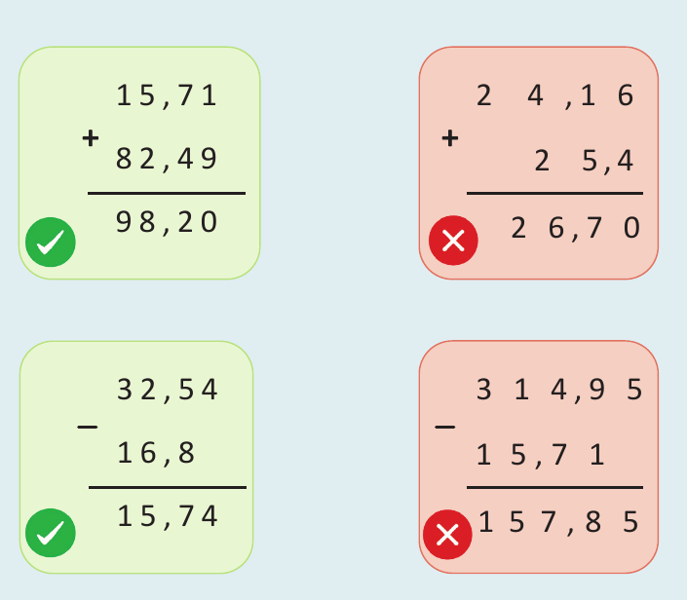
Voici la bonne réponse :
O
L’enseignant affiche et explique les réponses.
La carte qui présente une soustraction incorrecte est : C
4 - 3 = 1
9 - 5 = 4
13 - 3 = 9
C
7 - 5 = 2
18 - 12 = 6
9 - 9 = 0

Slide 16

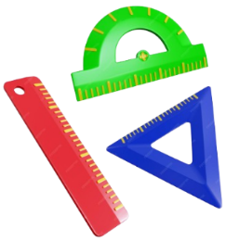
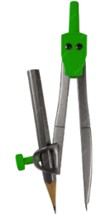
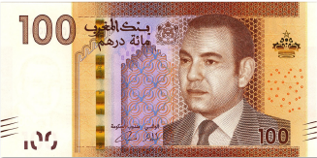

Combien doit-on rendre à Mohamed pour ses fournitures de 70 DH s'il paie 100 DH?
O
L’enseignant lance une discussion et demande aux élèves de justifier leurs réponses, vraies ou fausses.
Combien doit-on rendre à Mohamed pour ses fournitures
de 70 DH s'il paie 100 DH?
70 DH
A
B
C
70
30
20

Slide 17

Lexique
1 min

Slide 18

Notez bien que ces mots en français seront utilisés au cours de cette séance et pendant toute la leçon.
Donnez la traduction de ces termes en arabe.
O
L’enseignant affiche le lexique et invite quelques élèves à le lire à haute voix.
Somme
Termes
Soustraction
Retenue

Slide 19
Prenez la traduction sur votre livret.
O
L’enseignant demande d’écrire le lexique sur le livret.
Somme | مجموع
Termes | حدود
Soustraction | طرح
Retenue | احتفاظ
Page 06

Slide 20

Déclaration de l’objectif
de la séance
1 min

Slide 21


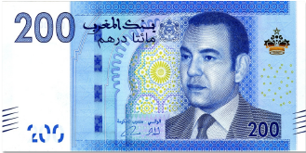
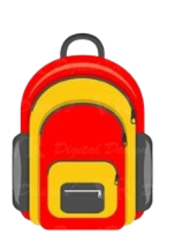
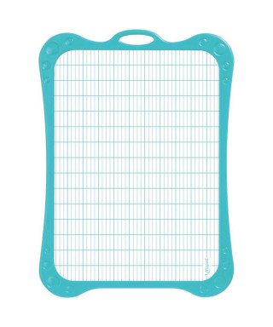
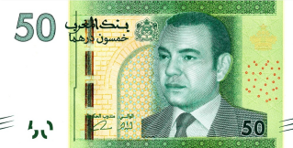
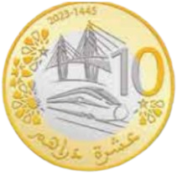
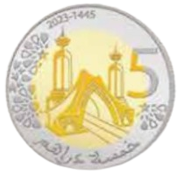
Comment déterminer le montant à rendre après l'achat de ces fournitures scolaires ?
L'enseignant montre l'image et invite les élèves à proposer l'opération convenable.
J’ai 365 DH. Comment déterminer le montant à rendre après l'achat
de ces fournitures scolaires ?
322 DH
Notes:
Ici, l'accent sera mis sur le choix de l’opération et non pas sur le calcul.

Slide 22
A la fin de cette séance, vous serez capables d’ :
O
L’enseignant déclare l’objectif sans aucune explication.
Effectuer des soustractions sans retenue.
3 6 5
-
3 2 2
? ? ?

Slide 23



Activités préparatoires
3 min

Slide 24
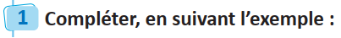
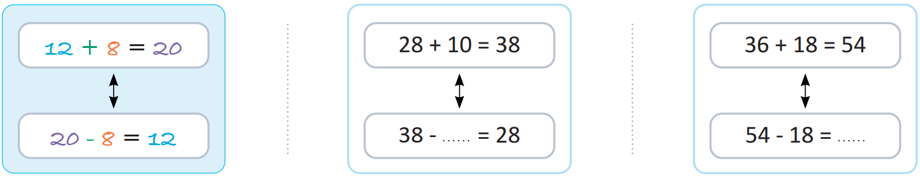
Observez l’exemple puis compléter :
P
L’enseignant lit l’exemple puis donne 15s aux élèves pour réfléchir avant de répondre oralement.

Slide 25

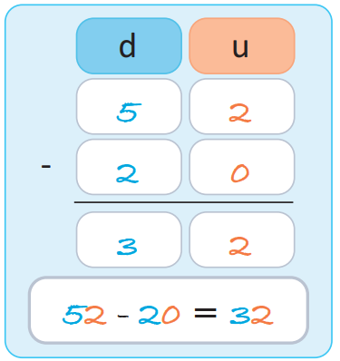
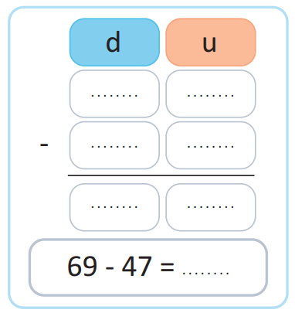
Observez l’exemple puis compléter :
P
L’enseignant lit l’exemple puis donne 15s aux élèves pour réfléchir avant de répondre oralement.
…
…
…

Slide 26
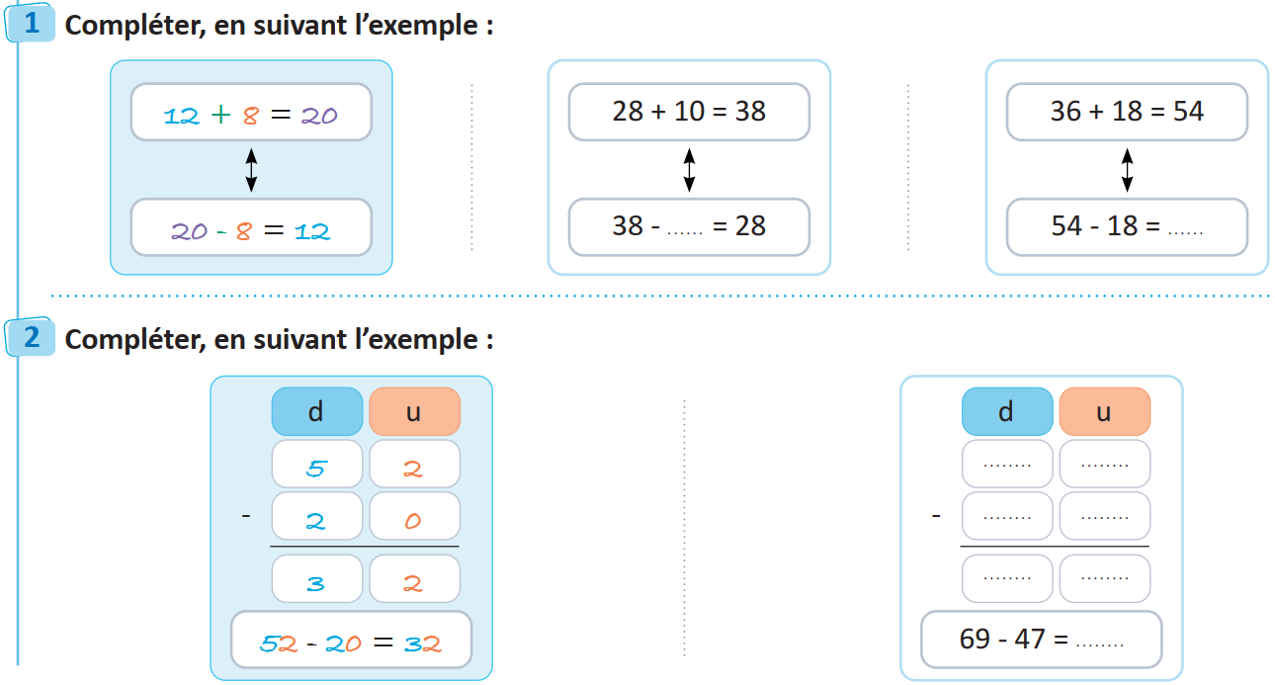
Prenez la correction sur vos livrets.
P
L’enseignant donne 30s aux élèves pour recopier la correction sur les livrets.
10
36
6
9
4
7
2
2
Page 06
22

Slide 27



Tâche principale
15 min

Slide 28

Maintenant, nous allons apprendre à soustraire deux entiers sans retenue :
M
L’enseignant incite les élèves à suivre.
1°/ Aligner les deux termes
469 - 145 = ?
324
 | Centaines | Dizaines | Unités
 | 4 | 6 | 9
-
 | 1 | 4 | 5
= | 3 | 2 | 4
2°/ Soustraire les unités
3°/ Soustraire les dizaines
4°/ Soustraire les centaines

Slide 29

Posez et effectuez l’opération 285 - 173 :
VdC
L'enseignant choisit au hasard deux élèves pour justifier oralement leur démarche.
1°/ Aligner les deux termes
285 - 173 = ?
112
 | Centaines | Dizaines | Unités
 | 2 | 8 | 5
-
 | 1 | 7 | 3
= | 1 | 1 | 2
2°/ Soustraire les unités
3°/ Soustraire les dizaines
4°/ Soustraire les centaines

Slide 30
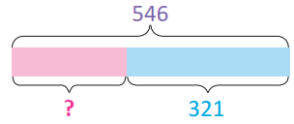
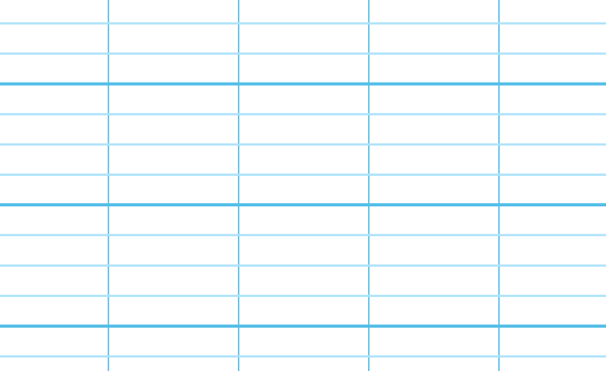
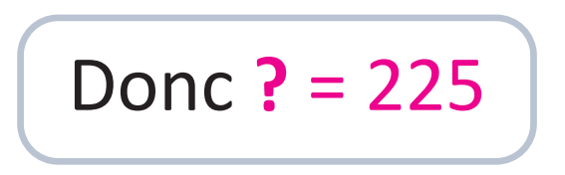
Maintenant, nous allons apprendre à résoudre ce type d’exercice :
M
L’enseignant incite les élèves à suivre.
1°/ Le total est = 546
2°/ Partie connue est : 321
3°/ Partie cherchée est :
? = Le total - La partie connue
5
4
6
? = 546 - 321
-
? = 225
3
2
1
=
2
2
5

Slide 31

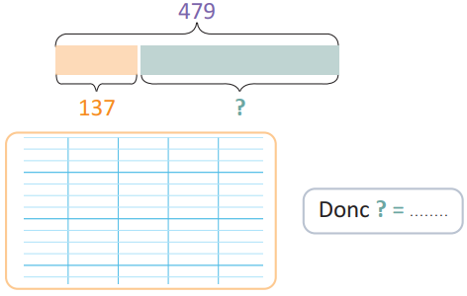
Déterminer le nombre manquant :
VdC
L'enseignant choisit au hasard deux élèves pour justifier oralement leur démarche.
Activité 1
La partie cherchée est :
? = Le total - La partie connue
? = 479 - 137
4
7
9
-
1
3
7
=
3
4
2
342

Slide 32
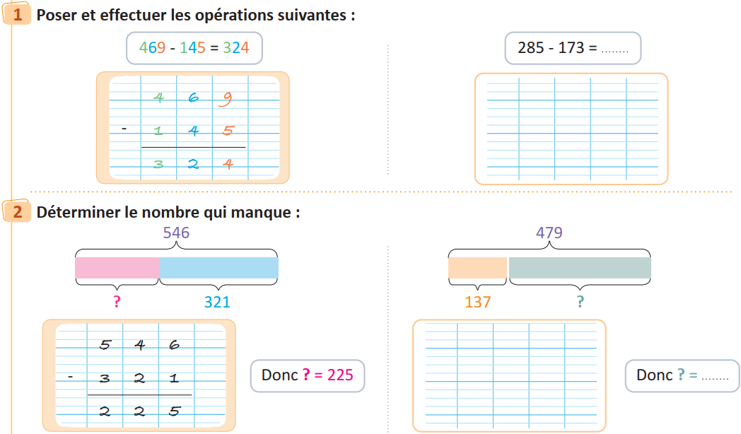
Prenez la correction sur vos livrets.
M
L’enseignant donne 30s aux élèves pour recopier la correction sur les livrets.
112
2
8
5
-
1
7
3
=
1
1
2
4
7
9
-
1
3
7
342
Page 06
=
3
4
2

Slide 33
Pratique en binôme
5 min

Slide 34

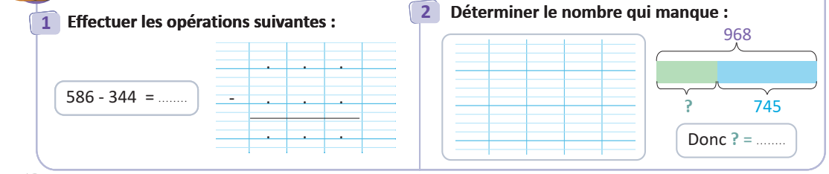
Travaillez individuellement puis discutez en binômes vos réponses.
L'enseignant accorde 2 min au travail individuel puis une minute de discussion. Il circule pour contrôler et donner des
indications en cas de blocage.

Slide 35


Prenez la correction sur vos livrets.
L’enseignant explique la réponse et donne 30s aux élèves pour recopier la correction sur les livrets.
5
8
6
9
6
8
242
-
3
4
4
-
7
4
5
=
2
4
2
=
2
2
3
223
Page 07

Slide 36
Pratique autonome :
Travail individuel et défi
20 min

Slide 37
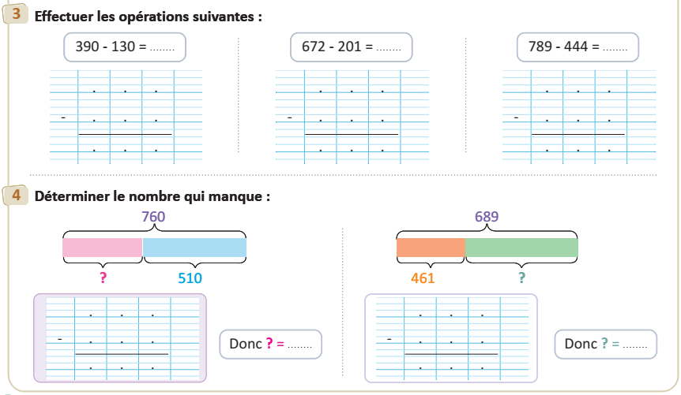
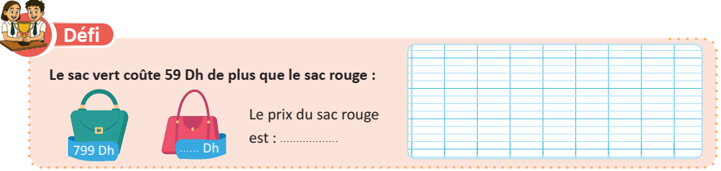
Prenez votre livret et votre crayon, puis répondez individuellement aux exercices. Vous avez 10 min.
PA
L’enseignant vérifie les productions des élèves, donne une aide individuelle en cas de difficulté et oriente les élèves ayant
terminé vers le défi.

Slide 38

Le temps est terminé. Voyons ensemble la solution des exercices.
PA
L’enseignant accorde 5 min pour donner l’occasion aux élèves de présenter leurs productions et les corrige.
Temps Écoulé

Slide 39
Prenez la correction sur vos livrets.
PA
L’enseignant donne 5 min aux élèves pour recopier la correction sur les livrets. Il propose une solution au défi s’il reste
assez de temps.
260
471
345
3
9
0
6
7
2
7
8
9
1
3
0
2
0
1
4
4
4
2
6
0
4
7
1
3
4
5
7
6
0
6
8
9
5
1
0
250
4
6
1
228
2
5
0
2
2
8
Page 07

Slide 40

Clôture
3 min

Slide 41
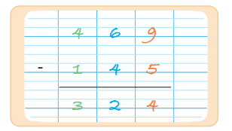
Dans cette séance on a vu comment poser et effectuer des soustractions sans retenue.
C
L’enseignant donne un rappel de la séance.
❶
1°/ Aligner les deux termes
2°/ Soustraire les unités
3°/ Soustraire les dizaines
4°/ Soustraire les centaines
❷
La partie cherchée est :
? = Le total - La partie connue
? = 546 - 321

Slide 42
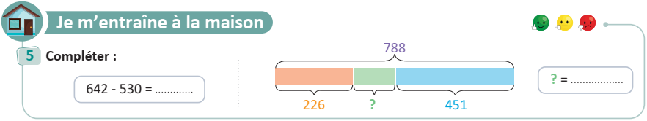
Voici l’exercice à faire à la maison pour la séance prochaine.
C
L’enseignant incite les élèves à faire l’exercice à la maison et clore la séance.

Slide 43

Fin de la séance

